Slide 1
第五章 hadoop工具安装

Slide 2
章节目标
通过本章学习，学员应达到如下目标：
了解Hadoop技术栈的主要工具
安装Zookeeper
安装Hbase
熟悉MySQL安装使用
安装hive
Notes:
课堂笔记：

Slide 3
实验说明
实验的操作系统是Linux的开源发行版Ubuntu14，采用VM虚拟机进行安装创建
JDK版本1.7
Hadoop版本 2.6.0
实验重点是掌握正确安装Hbase和Hive工具

Slide 4
实验步骤
实验系统与硬件准备
安装配置zookeeper
安装配置Hbase
安装配置MySQL
安装配置Hive

Slide 5
一 实验系统与硬件准备
根据 实验二 正确安装配置hadoop集群
实验的软件信息如下
hadoop-2.6.0
zookeeper-3.4.6
hbase-1.0.1.1

Slide 6
二 安装配置zookeeper
1下载zookeeper-3.4.5.tar.gz，hbase-1.0.1.1.tar.gz安装包

Slide 7
解压ZooKeeper安装包，并将解压后的文件夹名称改为zookeeper：
(1) 上传ZooKeeper安装包到 /home/hadoop/
(2) 解压ZooKeeper安装包，并将解压后的文件夹名称改为zookeeper
执行命令
$tar -zvxf zookeeper-3.4.5.tar.gz
$mv zookeeper-3.4.5 zookeeper
同样解压hbase-1.0.1.1.tar.gz 改名 hbase1.0.1.1

Slide 8
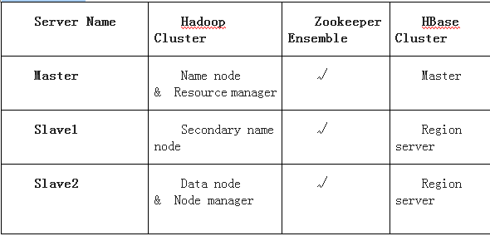
2集群组成

Slide 9
3 配置zookeeper
执行命令
$cd zookeeper/conf/
$mv zoo-sample.cfg zoo.cfg
修改zoo.cfg内容
tickTime=2000
dataDir=/home/hadoop/zookeeperdata
clientPort=2181
initLimit=5
syncLimit=2
server.1=master:2888:3888
server.2=slave1:2888:3888
server.3=slave2:2888:3888
Notes:
tickTime ：心跳时间，单位毫秒。
同时tickTime又是zookeeper中的基本单位，比如后面的initLimit=5就是指5个tickTime时间，在这里是10秒。
dataDir ：存储数据信息的本地目录

Slide 10
把zookeeper文件夹连同修改后的配置文件通过scp拷贝到另外两台机器（slave1, slave2）上。
在所有机子上需要创建dataDir中配置的目录
执行命令
$mkdir /home/hadoop/zookeeperdata
Notes:
然后把zookeeper文件夹连同修改后的配置文件通过scp拷贝到另外两台机器（slave1, slave2）上。
在所有机子上需要创建dataDir中配置的目录
执行命令
$mkdir /home/hadoop/zookeeperdata
设置myid
master上执行命令$echo ”1” >/home/hadoop/zookeeperdata/myid
slave1上执行命令$echo “2” >/home/hadoop/zookeeperdata/myid
slave2上执行命令$echo ”3” >/home/hadoop/zookeeperdata/myid

Slide 11
设置myid
master上执行命令$echo ”1” >/home/hadoop/zookeeperdata/myid
slave1上执行命令$echo “2” >/home/hadoop/zookeeperdata/myid
slave2上执行命令$echo ”3” >/home/hadoop/zookeeperdata/myid

Slide 12
启动/关闭 zookeeper
启动执行命令
$cd /home/hadoop/zookeeper/
$bin/zkServer.sh start
关闭执行命令
$bin/zkServer.sh stop
启动和关闭命令必须到zookeeper集群的每个机器上

Slide 13
测试zookeeper
看到各机器的角色是follower还是leader。
在master上执行
$ bin/zkServer.sh status
JMX enabled by default
Using config: /usr/local/zookeeper-3.4.6/bin/../conf/zoo.cfg
Mode: follower
在slave1上执行
$ bin/zkServer.sh status
JMX enabled by default
Using config: /usr/local/zookeeper-3.4.6/bin/../conf/zoo.cfg
Mode: leader
在slave2上执行
$ bin/zkServer.sh status
JMX enabled by default
Using config: /usr/local/zookeeper-3.4.6/bin/../conf/zoo.cfg
Mode: follower

Slide 14
三 安装配置Hbase
进入前面安装解压的Hbase包
$cd /home/hadoop/hbase1.0.1.1

Slide 15
编辑hbase-env.sh
其它不变，export HBASE_MANAGES_ZK=false，
这表示不使用hbase自带的zookeeper，而使用外部的zookeeper（这里指我们在上面建的zookeeper）

Slide 16
编辑hbase-site.xml
<configuration>
<property>
<name>hbase.rootdir</name>
<value>hdfs://hadoopnamenode:9000/hbase</value>
<description>The directory shared by region servers.</description>
</property>
<property>
<name>hbase.zookeeper.property.clientPort</name>
<value>2181</value>
<description>Property from ZooKeeper's config zoo.cfg. The port at which the clients will connect. </description>
</property>
<property>
<name>zookeeper.session.timeout</name>
<value>120000</value>
</property>
<property>
<name>hbase.zookeeper.quorum</name>
<value>master,slave1,slave2</value>
</property>
<property>
<name>hbase.tmp.dir</name>
<value>/root/hbasedata</value>
</property>
<property>
<name>hbase.cluster.distributed</name>
<value>true</value>
</property>
</configuration>

Slide 17
编辑regionservers
执行命令
$gedit regionservers
修改文件添加
master slave1 slave2

Slide 18
启动/关闭Hbase服务
启动顺序如下
先zookeeper, zkServer.sh start,这个所有机器上都要做
然后启动hadoop, start-dfs.sh, start-yarn.sh,只做首机就行
然后启动hbase, start-hbase.sh,只做首机
然后在每台机器 上执行下jps看看是不是都启动了。
关闭顺序
首机执行stop-hbase.sh
每台执行zkServer.sh stop
首机执行stop-yarn.sh
首机执行stop-dfs.sh
然后在每台机器 上执行下jps查看进程
Notes:
要记得关掉防火墙
执行命令
$service iptables stop

Slide 19
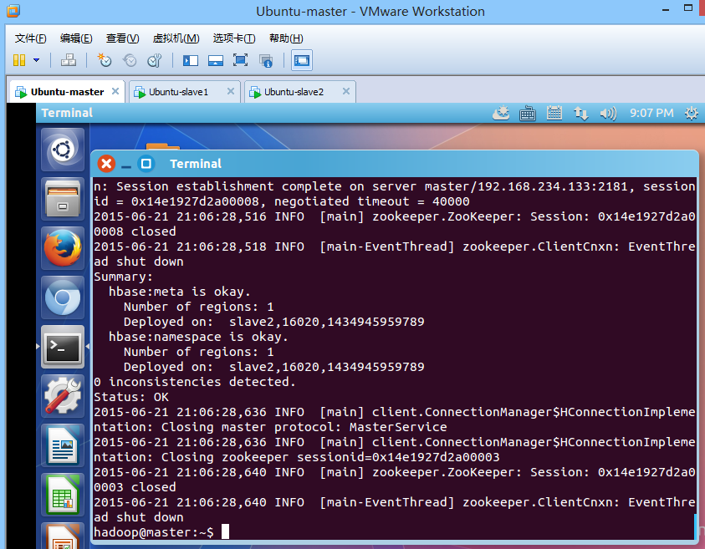
3测试Hbase
使用hbase hbck命令来看一下状态

Slide 20
小结
HBase集群需要依赖于一个Zookeeper ensemble。
Zookeeper ensemble一般配置为奇数个节点，并且Hadoop集群、Zookeeper ensemble、HBase集群是三个互相独立的集群，并不需要部署在相同的物理节点上，他们之间是通过网络通信的。
Hbase不需要mapreduce，所以只要start-dfs.sh启动hdfs，然后到zookeeper各节点上启动zookeeper，
最后再hbase-start.sh启动hbase即可.
Notes:
4 注意事项
HBase集群需要依赖于一个Zookeeper ensemble。
HBase集群中的所有节点以及要访问HBase的客户端都需要能够访问到该Zookeeper ensemble。
此外，Zookeeper ensemble一般配置为奇数个节点，并且Hadoop集群、Zookeeper ensemble、HBase集群是三个互相独立的集群，并不需要部署在相同的物理节点上，他们之间是通过网络通信的。
Hbase不需要mapreduce，所以只要start-dfs.sh启动hdfs，然后到zookeeper各节点上启动zookeeper，
最后再hbase-start.sh启动hbase即可.

Slide 21
安装mysql
Hive需要管理一些数据，一般我们使用MySQL来存放
在线安装执行命令
sudo apt-get install mysql-server mysql-client
启动停止mysql服务
$sudo start mysql
$sudo stop mysql
修改了配置文件后需要重启 mysqld 才能使这些修改生效。
检查 mysqld 进程是否已经开启：
$pgrep mysqld
如果进程开启，这个命令将会返回该进程的 id

Slide 22
设置MySQL远程访问
1.取消本地监听
正常情况下，mysql占用的3306端口只是在IP 127.0.0.1上监听，拒绝了其他IP的访问（通过netstat可以查看到）。
取消本地监听需要修改 my.cnf 文件：
$sudo vim /etc/mysql/my.cnf
//找到如下内容，并注释
bind-address = 127.0.0.1
2.重启 mysql
Notes:
正常情况下，mysql占用的3306端口只是在IP 127.0.0.1上监听，拒绝了其他IP的访问（通过netstat可以查看到）。取消本地监听需要修改 my.cnf 文件：
$sudo vim /etc/mysql/my.cnf
//找到如下内容，并注释
bind-address = 127.0.0.1
然后需要重启 mysql （可最后再重启）。

Slide 23
四 安装Hive
下载安装包
http://apache.fayea.com/apache-mirror/hive/stable/apache-hive-1.1.0-bin.tar.gz
安装
1、上传包
上传hive包到/home/hadoop上
2、解压
tar–zxvf apache-hive-1.1.0-bin.tar.gz
3、重命名包
mv apache-hive-1.1.0-bin hive-1.1.0

Slide 24
配置hive
1、 配置环境变量
执行命令
$sudo gedit /etc/profile
注意CLASSPATH，PATH在原有上增加hive包路径
#set hive environment
HIVE_HOME=/home/hadoop/hive-1.1.0
PATH=$HIVE_HOME/bin:$PATH
CLASSPATH=$CLASSPATH:$HIVE_HOME/lib
export HIVE_HOME
export PATH
export CLASSPATH
使配置生效：
$source /etc/profile

Slide 25
2、 配置hive-env.sh
进入配置目录
$cd /home/hadoop/hive-1.1.0/conf
打开配置文件hive-env.sh，
$gedit hive-env.sh
进行配置
# Set HADOOP_HOME to point to a specific hadoop install directory
HADOOP_HOME=/home/hadoop/hadoop-2.6.0
# Hive Configuration Directory can be controlled by:
export HIVE_CONF_DIR=/home/hadoop/hive-1.1.0/conf

Slide 26
3、 配置hive-site.xml
创建配置文件
$cp hive-default.xml.template hive-site.xml
在同上的目录下
修改hive-site.xml
<property>
<name>hive.metastore.warehouse.dir</name>
<value> /home/hadoop/hive/warehouse</value>
<description>location of default database for the warehouse</description>
</property>
<property>
<name>hive.exec.scratchdir</name>
<value> /home/hadoop/hive/scratchdir</value>
<description>Scratch space for Hive jobs</description>
</property>
<property>
<name>hive.querylog.location</name>
<value>/home/hadoop/ hive-1.1.0/logs</value>
<description>
Location of Hive run time structured log file
</description>
</property>

Slide 27
<property>
<name>javax.jdo.option.ConnectionURL</name>
<value>jdbc:mysql://192.168.140.128:3306/hive_metadata?createDatabaseIfNotExist=true</value>
<description>JDBC connect string for a JDBC metastore</description>
</property>
<property>
<name>javax.jdo.option.ConnectionDriverName</name>
<value>com.mysql.jdbc.Driver</value>
<description>Driver class name for a JDBC metastore</description>
</property>
<property>
<name>javax.jdo.option.ConnectionUserName</name>
<value>root</value>
<description>username to use against metastore database</description>
</property>
<property>
<name>javax.jdo.option.ConnectionPassword</name>
<value>root123</value>
<description>password to use against metastore database</description>
</property>

Slide 28
<property>
<name>hive.exec.local.scratchdir</name>
<!--拼凑目录-->
<value>/home/hadoop/hive-1.1.0/local/${system:user.name}</value>
<description>Local scratch space for Hive jobs</description>
</property>
<property>
<name>hive.downloaded.resources.dir</name>
<value>/home/hadoop/hive-1.1.0/local/${hive.session.id}_resources</value>
<description>Temporary local directory for added resources in theremote file system.</description>
</property>
<property>
<name>hive.server2.logging.operation.log.location</name>
<value>/home/hadoop/hive-1.1.0/logs/operation_logs</value>
<description>Top leveldirectory where operation logs are stored if logging functionality isenabled</description>
</property>

Slide 29
在hive-1.1.0目录下创建local目录
执行命令
$mkdir local

Slide 30
4、 配置log4j
在同上目录下
创建配置文件：
cp hive-exec-log4j.properties.template hive-exec-log4j.properties
cp hive-log4j.properties.template hive-log4j.properties
修改上面两个文件中的配置
hive.log.dir=/home/hadoop/ hive-1.1.0/logs
log4j.appender.EventCounter=org.apache.hadoop.log.metrics.EventCounter
注意如果没有logs目录就建立一个 执行命令
$mkdir /home/hadoop/hive-1.1.0/logs

Slide 31
添加Mysql驱动包
1、下载驱动包
本实验使用的mysql是mysql 5.6 版本，配套的jdbc是mysql-connector-java-5.1.24-bin.jar
这个jar在网上下载就可以了，一定要根据mysql版本选择配套的版本
2、添加驱动包
把驱动包放到 $HIVE_HOME/lib 目录下
3、修改hadoop的库文件
在$HADOOP_HOME/share/hadoop/yarn/lib下备份jline-0.9.94.jar
执行命令
$mv jline-0.9.94.jar jline-0.9.94.jar.bak
Copy高版本的jline
$cp $HIVE_HOME/lib/jline-2.12.jar $HADOOP_HOME /share/hadoop/yarn/lib
Notes:
添加Mysql驱动包
1、下载驱动包
本实验使用的mysql是mysql 5.6 版本，配套的jdbc是mysql-connector-java-5.1.24-bin.jar
这个jar在网上下载就可以了，一定要根据mysql版本选择配套的版本
2、添加驱动包
把驱动包放到 $HIVE_HOME/lib 目录下
3、修改hadoop的库文件
在$HADOOP_HOME/share/hadoop/yarn/lib下备份jline-0.9.94.jar
执行命令
$mv jline-0.9.94.jar jline-0.9.94.jar.bak
Copy高版本的jline
$cp $HIVE_HOME/lib/jline-2.12.jar $HADOOP_HOME /share/hadoop/yarn/lib

Slide 32
启动hive
执行命令
$hive

Slide 33
总结
安装zookeeper
安装Hbase
安装Hive

Slide 34
The End

